Slide 1
神奈川県看護師等養成実習病院連絡協議会
地域看護師 養成・確保について
結果考察

Slide 2
〇調査目的
「地域看護師養成に関する看護職連携キャリア支援事業」に関わる現場ニードを明らかにする
モデル事業を推進する要因について明らかにする

Slide 3
〇調査方法
  対象 2019年度神奈川県看護師養成実習病院連絡協議会に所属する
  神奈川県内の病院 128病院 看護部長回答
  期間 2020年1月17日～2020年2月10日
  項目
① | 看護職員の充足状況
② | 充足させたい理由と採用背景
③ | 本支援事業と類似する現存の出向システム稼働状況
④ | 出向システムへの成果期待
⑤ | 支援事業への参画意思
Notes:
調査は、当協議会に所属する県内の128病院の看護部長にお願いし、2020年1月から2月にかけ実施しました。
回答病院の病院機能などの属性とともに、ご覧いただいている5つの項目
・看護職員の充足状況
・充足させたい理由
・出向システム稼働状況
・出向システムへの成果期待
・支援事業への参画意思
をおたずねしました。

Slide 4
〇分析方法
  調査項目5つの大項目について、
① | 看護職員の充足状況
② | 充足させたい理由と採用背景
③ | 本支援事業と類似する現存の出向システム稼働状況
④ | 出向システムへの成果期待
⑤ | 支援事業への参画意思
① | 二次医療圏ごと
② | 病床機能ごと
Notes:
分析においては、5つの項目について、
二次医療圏ごと
病床機能ごと
に分析考察を加えました。

Slide 5
〇調査結果
回収 60病院
（回収率 46.9％）
回答病院の属性
  横浜地区 （40％）
  一般急性期 （52％）
  一般病床 （46％）
  二次救急指定病院（65％）
Notes:
調査の結果です。
全128病院中60病院、49％の看護部長からの回答を得ました。
所属病院の二次医療圏への分布状況の偏在もありますが、横浜地区の病院から多くの回答を寄せていただきました。
また、病床機能では、一般急性期から最も多く回答をいただきましたが、精神など、普段なかなか現場からの意見が伺いにくい病床機能を展開する看護部長からの回答も寄せられ、
貴重なデータとなっていると思います。

Slide 6
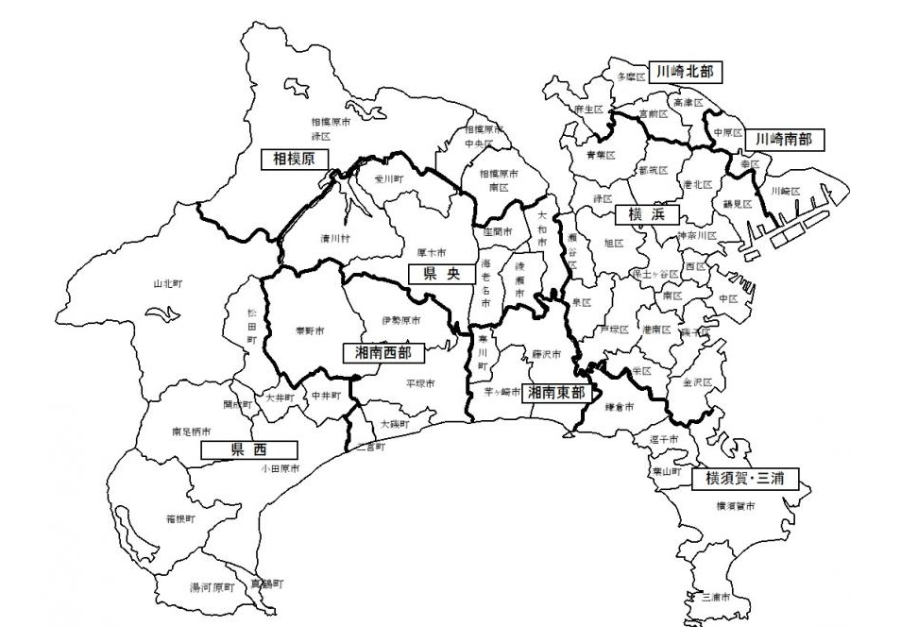
項目① 看護職員の充足状況
川崎北部
川崎南部
相模原
横 浜
医療/病床機能
高度急性期
一般急性期
回復期
慢性期
県 央
湘南西部
湘南東部
県 西
横須賀・三浦
Notes:
さて、これからは、神奈川県の二次医療圏の地図をもとに、調査結果を示してまいります。
まず最初は、設問①の看護職員の充足状況です。
看護部長として、自病院の機能や看護の質を維持するために現場感覚で充足度を尋ねた設問です。
実に70％を超える施設で不足感があると回答を得ました。
赤丸は不足と感じると回答した施設、黄色は赤丸ほどではないですが不足していると回答した施設です。
赤丸は、二次医療圏中およそ5割の看護部長が不足している、黄色丸はおなじく3割程度の看護部長が不足していると回答したものです。
不足感が強いと回答した病床機能にはオレンジ色がついていますが、急性期病院ほど不足感があることが分かりました。
これは回答病院それぞれがもちろん施設基準をみたしておりますが、急性期度が高い施設ほど、重症度看護医療必要度などにあらわされる現場業務量と見合わない人員数であると感じる部長が多いと考察しました。

Slide 7
項目② 充足させたい理由と採用背景
  1.看護職員を必要とする理由
    労務管理
    現場の働きやすさの向上
    サービスの質の維持・改善
    配置基準の安定化
    看護師のキャリア支援に繋がる
    勤務体制の強化
    地域包括ケアの実現に繋げる
    地域連携強化のための人員確保
70％
3％
Notes:
不足感を感じている現場状況を共有しました。看護職員を確保することは、看護部長の責務の一つですが、
充足させたい理由の上位は、労務、働きやすい職場づくり、サービス向上などの理由が70％を占めておりますが、
看護師のキャリア支援、地域連携強化目的とした採用はわずか3％にとどまりました。
労務管理や配置基準安定化に優先度が高い状況であることが推測されました。

Slide 8
項目② 看護職員の充足目的 労務管理優先度の強さ
川崎北部
川崎南部
相模原
横 浜
医療/病床機能
高度急性期
一般急性期
回復期
慢性期
県 央
湘南西部
湘南東部
県 西
横須賀・三浦
Notes:
労務管理や配置基準の安定化を優先として採用をかけているとした傾向が強いのは、
湘南西＞県西＞横須賀三浦＞川崎＞横浜
病床機能ごとには、慢性期が最もその傾向が強くありました。

Slide 9
項目② 看護職員の採用困難感
川崎北部
川崎南部
相模原
横 浜
医療/病床機能
高度急性期
一般急性期
回復期
慢性期
県 央
湘南西部
湘南東部
県 西
横須賀・三浦
Notes:
採用に係る看護部長が感じる困難感ですが、
医療圏ごと傾向では、ご覧のように、湘南西＞県西＞横須賀三浦＞川崎＞横浜
と人口の少ない医療圏のほか、横浜・川崎といった中核都市でも、採用の難しさがあるようです。
また、病床機能ごと傾向では、 慢性期が最も苦戦していることが分かりました。

Slide 10
看護職員 新卒者の採用困難感
川崎北部
川崎南部
相模原
横 浜
医療/病床機能
高度急性期
一般急性期
回復期
慢性期
県 央
湘南西部
湘南東部
県 西
横須賀・三浦
Notes:
こちらは、新卒者の採用困難感を示したものです。
新卒の採用は、看護職員のキャリア階層を整え、継続的に看護を提供し続けるために、大切な人事戦略の一つです。
先ほどまで、看護職員の不足感について、共有してまいりましたが、
その不足する人員は、70％の回答病院で、新卒者で埋めております。
実習校からの採用ルートで埋める病院が多いのですが、医療圏によっては新卒者で埋めにくい、採用が難しいと回答した病院が20％にも上ります。
不足感が強くかつ採用に難渋している横須賀三浦二次医療圏ですが、一方で相模原医療圏も新卒者採用で困難感が強いことが分かりました。
病床機能ごとの新卒採用では、病床機能の種別を問わず、各所で困難と感じている現状でした。

Slide 11
項目③ 出向システムの稼働状況
川崎北部
川崎南部
相模原
横 浜
医療/病床機能
高度急性期
一般急性期
回復期
慢性期
県 央
湘南西部
湘南東部
県 西
横須賀・三浦
Notes:
医療圏ごとの、すでにある何らかの出向システムの稼働状況です。
回答病院の85％で何らかの仕組みを動かしていました。
不定期実施の場合もありますが、25％の病院で、仕組化された中で定期的な出向システムの稼働がありました。
その出向の目的は、法人内での、不足する人員応援が上位を占めています。
横浜、川崎、相模原と、大学病院等の大規模な病院を有する医療圏で、出向システムが動いていることが推測されます。
病床機能ごとには、慢性期度が増すほどに、出向システムの稼働が少ないことが分かりました。
看護配置基準が低い、慢性期を有する病院ほど、自院以外との連携が行われにくいことが推測されます。
また、法人間を越えた人的連携は20％あるのですが、横須賀三浦地区では、法人越えた連携実績は0%でした
先ほどの、看護職員の充足具合が影響していることが伺われます。

Slide 12


項目④ 出向システムへの成果期待
職員不足の補填
看護師
キャリア
支援
地域連携強化
Notes:
不足する人員応援の目的で動いている出向システムですが、看護部長よりの出向システムへ求めたい成果は、
地域連携強化、看護師キャリア支援であることと回答を寄せていただきました。
地域包括ケアの実現のため、人員不足・補填の目的を越え、地域連携強化ができる看護師の育成に成果を見出したいと願う多くの看護部長がいたことは、
地域の医療を守る責務がある看護部長ならではの回答と感じました。

Slide 13
項目④ 出向システムへの期待感
川崎北部
川崎南部
相模原
横 浜
医療/病床機能
高度急性期
一般急性期
回復期
慢性期
県 央
湘南西部
湘南東部
県 西
横須賀・三浦
Notes:
出向システムへの期待は、各医療圏、また新卒者の確保に困難感強い、慢性期・高度急性期病院が期待感が大きいようです。

Slide 14
項目⑤ モデル支援事業への参画意思
希望しない 45％
Notes:
当協議会では、施設間の出向を土台とした、看護職連携キャリア支援事業に関する国及び県への要望を数年に渡り行ってきました。
このような事業があったら参画してみたい希望は50％を超えますが、一方で、45％が希望しないという相反した結果を得ました。

Slide 15
自由記載 本事業への障壁 上位の問題
前出取り組みへの期待（地域連携強化とキャリア支援・人材育成）が高いものの、障壁としては、
出向者分の人件費負担の増加
処遇・身分等の労務整備
出向者の代替要員の確保
28％
22％
16％
Notes:
お手元の資料の問い21から23まで、今回の調査で自由回答として、モデル事業として展開した場合の障害についてお伺いしました。
意見を集約すると、3つの課題が見えて参りました。
この3つの課題は、裏を返すと、成功要因ととらえることもできます。

Slide 16
地域包括ケアの実現に向けた人的課題（問21）①
卒後キャリアパスに地域包括ケアの看護能力を組み入れる
・採用後から後期キャリアまで見据えたのキャリアパス（的）なものの整備 11件
・卒後ジェネラル看護師へのキャリアパス教育とその情報提供の場づくり ３件
・専門診療科（精神科、神経難病センターなど）看護師のキャリア育成 2件
2. 地域包括ケア看護実践力の教育への「カネ」資源投資
・人的余裕の確保＝残って支える看護師の負担軽減 7件
・人員管理をする法人からの理解確保 3件
・処遇含めた労務管理の統一 3件
Notes:
最後になりますが、地域包括ケア実現に向けた人的側面の課題について4つの視点でまとめました。
・卒後キャリアパスに地域包括ケアの看護能力を組み入れる
・」地域包括ケア看護実践力の教育への「カネ」の資源投資の検討

Slide 17
地域包括ケアの実現に向けた人的課題（問21）②
３. 医療圏（地域）一丸/連携での本気の取り組み
・単一機能での実践力・実践範囲の拡大の限界（急性期病院単独立など…）5件
・受け入れ側の教育体制の整備 3件
４.タスクシフトの充実によるジェネラル看護師のすべき仕事の明確化
・看護補助者確保、特定看護師育成などの育成 推進 2件
Notes:
・医療圏が一丸となって本気で取り組むこと
タスクシフトの充実によるジェネラル看護師のすべき仕事の明確化
です。
今回、看護部長の視点でみている現場ニーズや、地域包括ケアの実現推進にかかわるヒントをたくさん頂戴できた調査でした。
ご協力いただいた看護部長の皆様に改めて、感謝申し上げます。
以上、ご清聴ありがとうございました。

